Slide 1
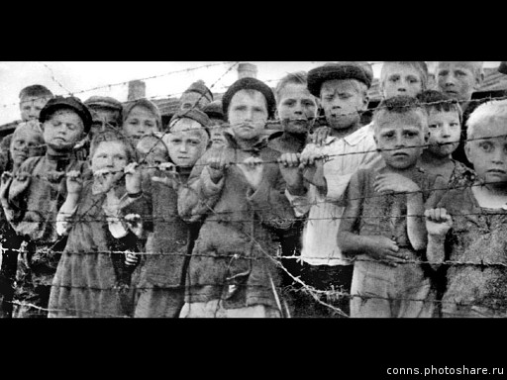
Мне вспоминать об этом страшно,
Но буду, буду все равно!
Чтоб дети наши, внуки наши,
Имели детство лишь одно!

Slide 2
Дети в концлагерях

Slide 3
Концентрацио́нный ла́герь, сокращённо концла́герь (англ. concentration — «сосредоточение, сбор» от лат. Concentratus — «сосредоточение») — термин, обозначающий специально оборудованный центр массового принудительного заключения и содержания следующих категорий граждан различных стран:
военнопленных и интернированных во время войны;
политических заключенных при некоторых диктаторских режимах, во внесудебном порядке;
лиц, лишенных свободы по национальному или иному признаку;
заложников, обычно во время гражданских войн или оккупации;
предназначенных к ликвидации в лагерях уничтожения в нацистской Германии.

Slide 4
Официально признаны Правительством ФРГ 22 концентрационных лагеря (1939—1945 гг.).
14 тысяч.
Германия, Польша, Нидерланды, Польша, Литва, Австрия, Эстония. В 1942 году для «окончательного решения еврейского вопроса» в Польше были созданы лагеря смерти. Массовое уничтожение евреев также производилось в Освенциме и Майданеке.
11 апреля объявлен ООН Международным днем освобождения узников нацистских концентрационных лагерей.

Slide 5
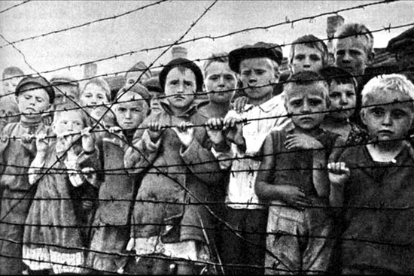

Slide 6
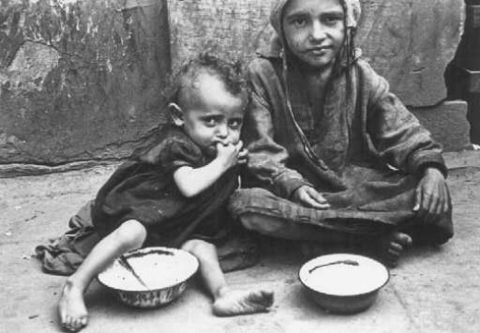

Slide 7
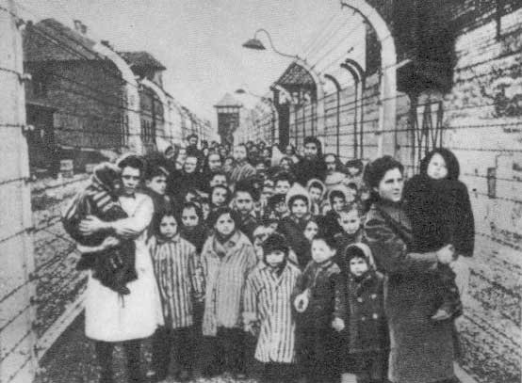

Slide 8
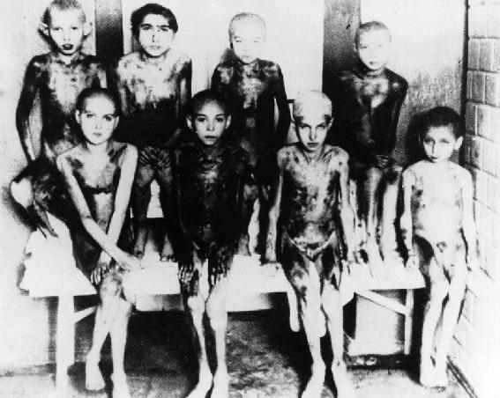

Slide 9
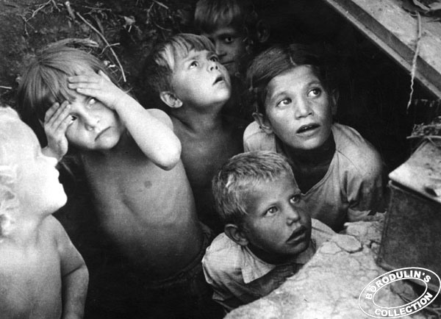

Slide 10
